Slide 1
Муниципальное автономное общеобразовательное учреждение Краснопутьская средняя общеобразовательная школа
дошкольное отделение «Веснушка»
«Мой детский сад в лицах»
Авторы:
Хоружева А.Р.,
старший воспитатель, 38 лет,
Дмитриева Ю.А.,
воспитатель, 39 лет
Патриотический марафон
«Славим Отечество!»
Муниципальный конкурс
мультимедийных презентаций,
посвященных Году педагога и наставника,
«Мой детский сад в лицах»

Slide 2
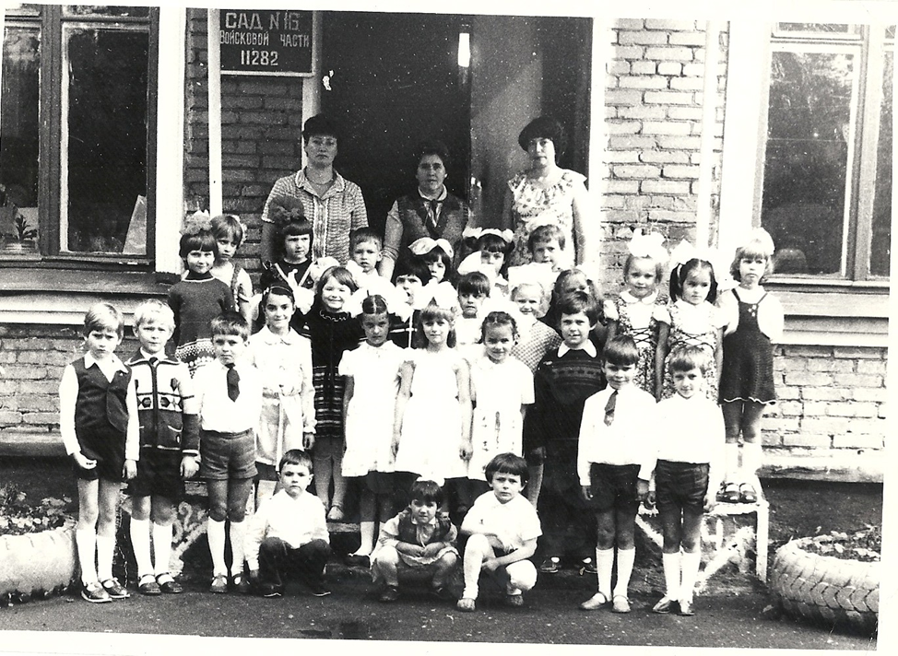
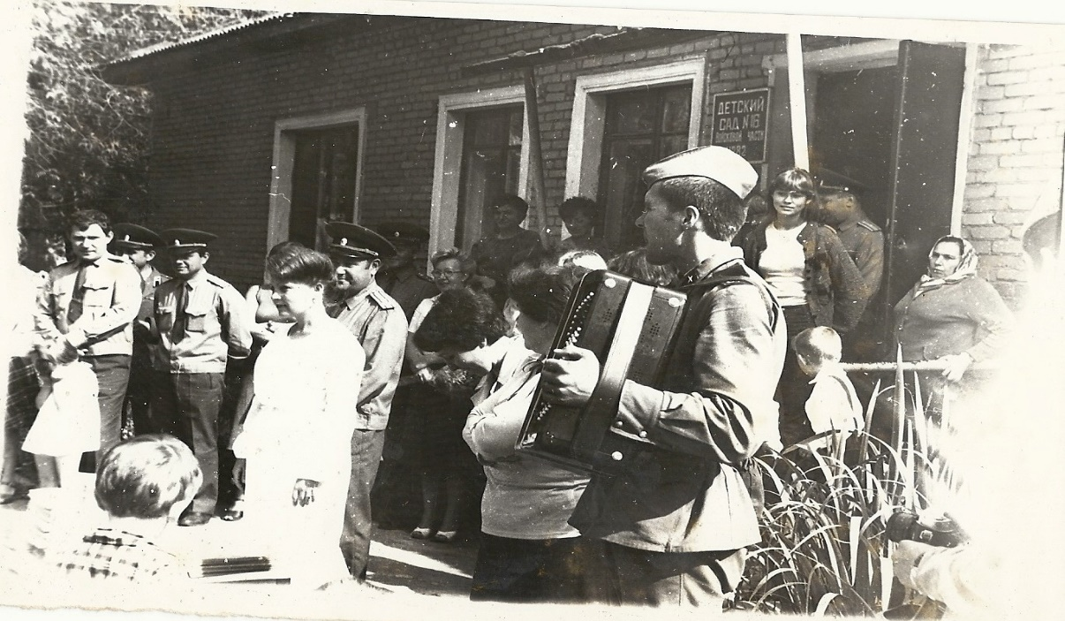
В то время на территории городка Шахово располагалась военная часть 11282 и детский сад был построен для детей военнослужащих, которые и строили этот детский сад. Военнослужащие всегда были опорой и друзьями нашего маленького, двухгруппового детского сада. И уже тогда здесь стали зарождаться традиции, которые существуют до сих пор.
1961 год. Здесь был военный городок,
И садик не имел названья,
Но дети получали здесь
И воспитание, и знанья.
.

Slide 3
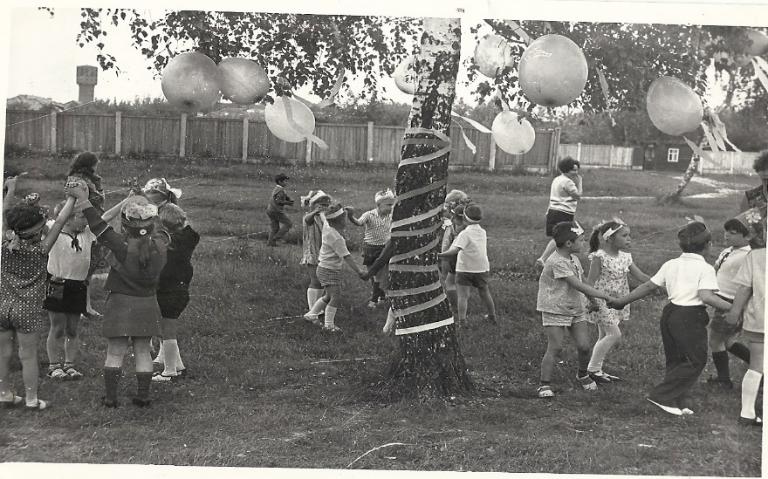
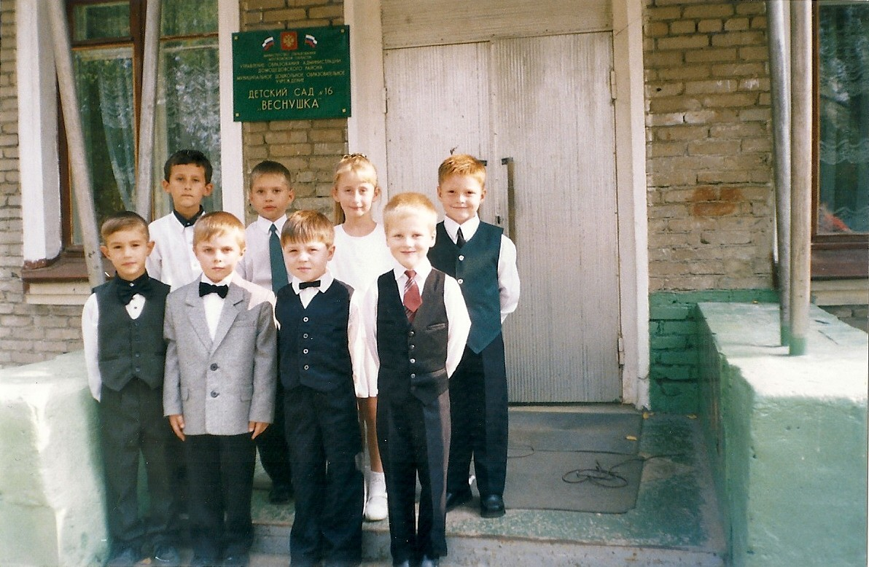
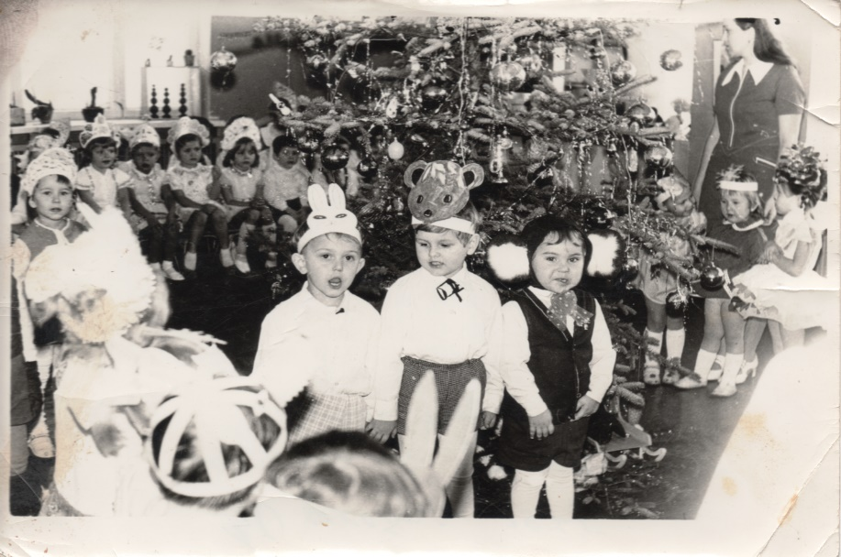
И вот наконец- то детский сад № 16 получил свое теплое, солнечное название «Веснушка»
в 1999 году.
У самого леса, почти на опушке, стоял детский сад под названьем «Веснушка».

Slide 5
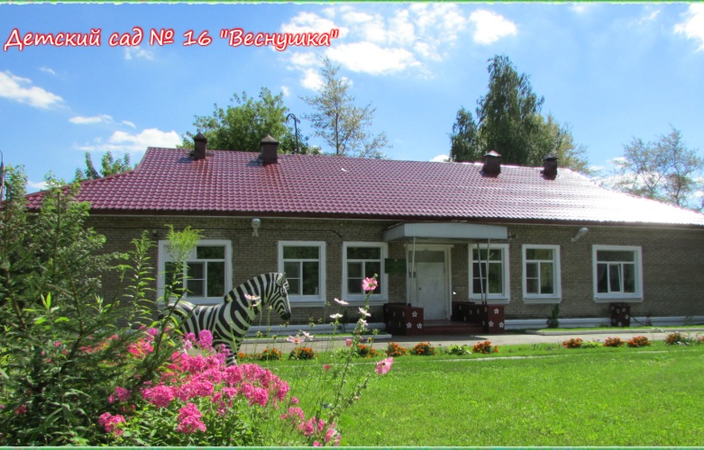
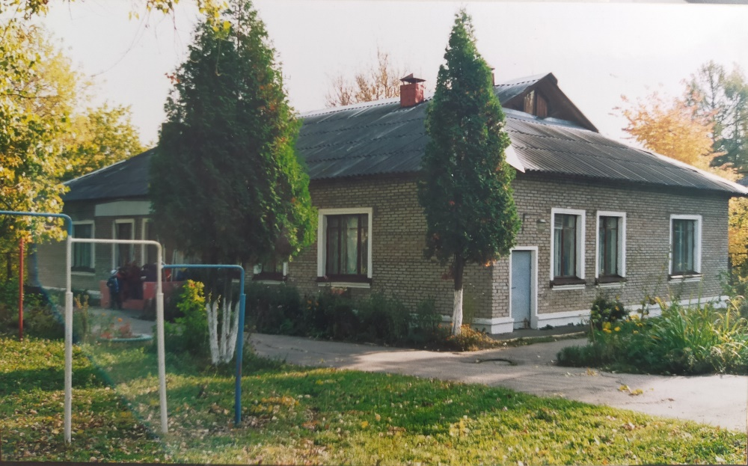
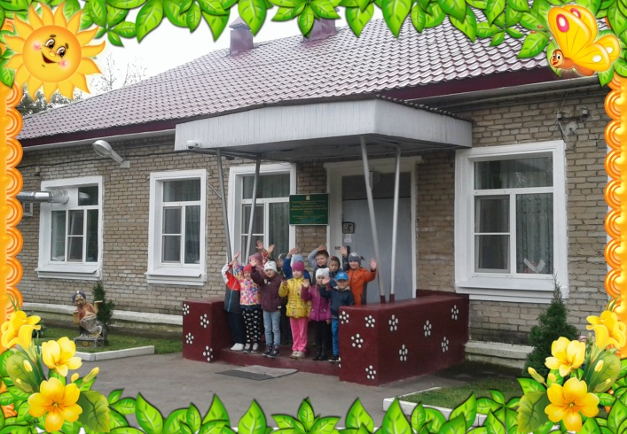
В 1999 году войсковая часть была расформирована, а детский сад Постановлением №240 от 01.09.1999г. Передан в муниципальную собственность Домодедовского района
Началась новейшая история.

Slide 6
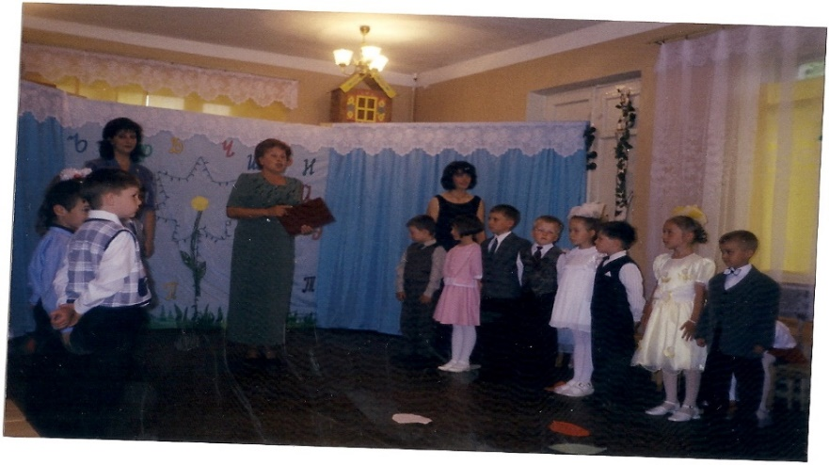
Коллектив сотрудников был небольшим, но всегда сюда приходили люди, которые любили детей. Сотрудники часто менялись, так как были членами семей военнослужащих, а они переезжали к новому месту службы, иногда прослужив год-два…
За годы существования дошкольного учреждения один руководитель сменял другого.
Каждый из них был профессионалом в своей работе и сумел сплотить вокруг себя творческий коллектив педагогов.
С первых дней работы детского сада его возглавляла Беляева Ангелина Николаевна.
Работали заведующими:
Грушина Валентина Алексеевна;
Кутыга Елена Корнеевна;
Ибрагимова Надежда Иосифовна;
Гусева Галина Алексеевна.
С сентября 1999 года по ноябрь 2020 года – Касаткина Валентина Александровна.
Новикова Тамара Ермолаевна
Касаткина Валентина Александровна

Slide 7
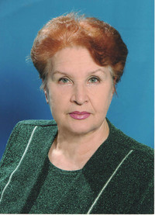
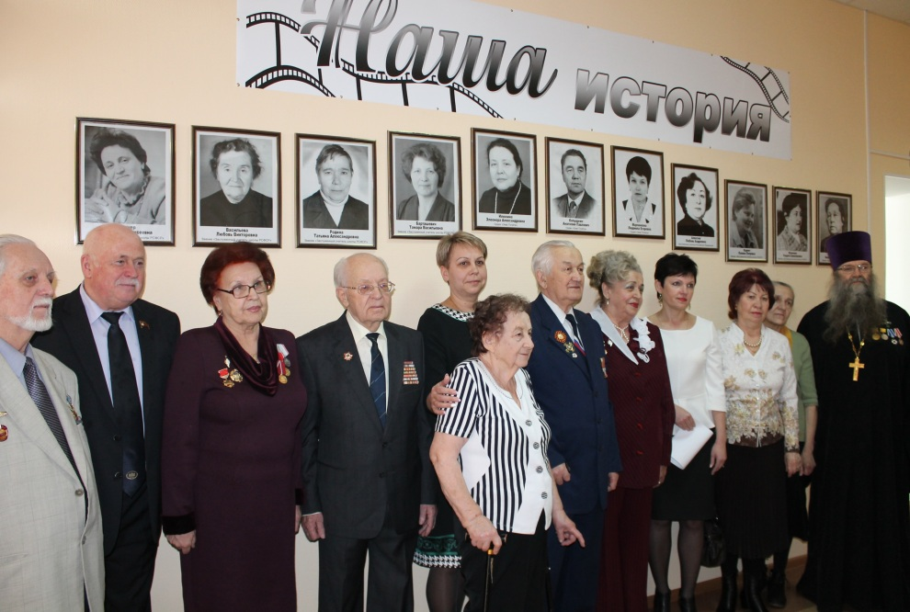
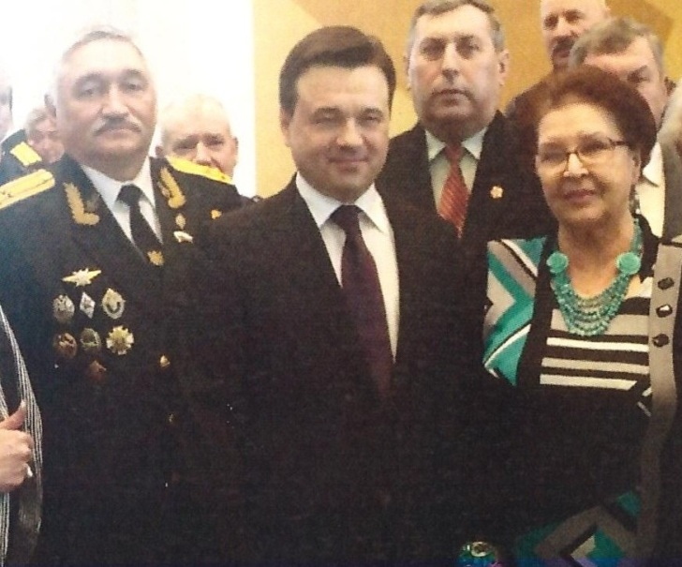
Невозможно представить детский сад «Веснушка» без Касаткиной Валентины Александровны.
Этот человек стоял у руля 21 год. Для нее детский сад был «вторым домом».
Она не только заботилась о воспитанниках, руководила коллективом, но была и Преседателем совета ветеранов г.о.Домодедово, Председателем избирательной комиссии. Она была очень творческим человеком, который сочинял к различным праздникам или мероприятиям стихотворения, песни или частушки.
И, конечно же, она была ярким примером для подражания и помощником для своих коллег.

Slide 8
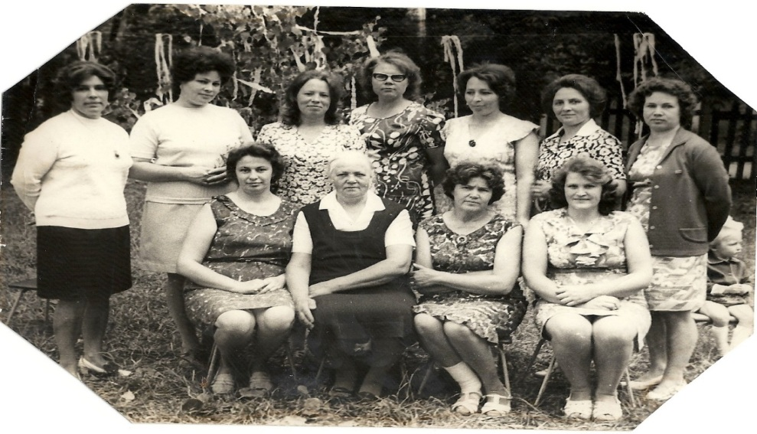
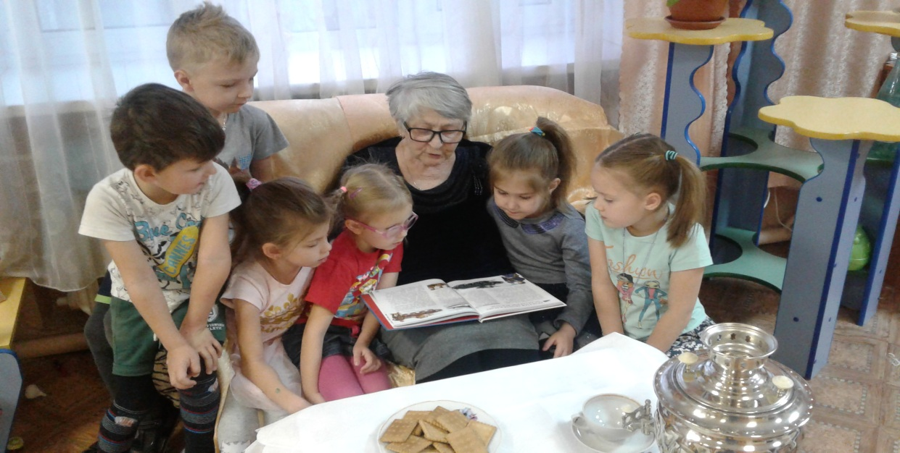
Одной из первых в открывшийся детский сад пришла работать молодая, энергичная, знающая свое дело Ольга Васильевна Корниенко. Ветеран Труда, ребенок войны, воспитатель высшей квалификационной категории, награждена многочисленными грамотами, благодарностями, пользующаяся уважением и любовью детей и родителей. А сколько теплых слов можно услышать от наших коллег о ней! Ведь именно ее можно назвать «второй мамой» детского сада.
Всё что мы делаем в детском саду – мы делаем ради них, наших детей, ради того, чтобы они росли и развивались. Наши сотрудники, настоящие профессионалы своего дела. Ведь именно они самые трудолюбивые, творческие, всё умеющие, болеющие за всё душой, любящие детей люди.

Slide 9
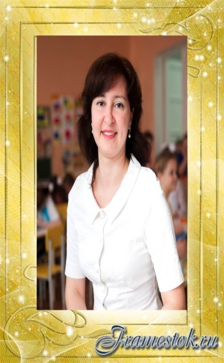
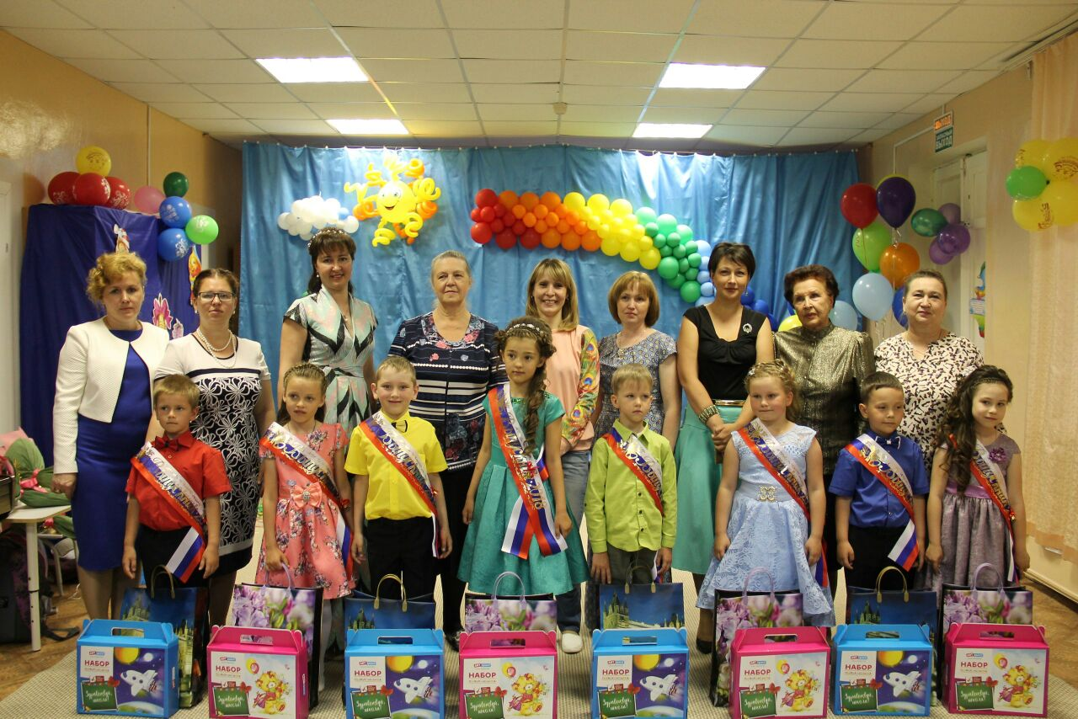
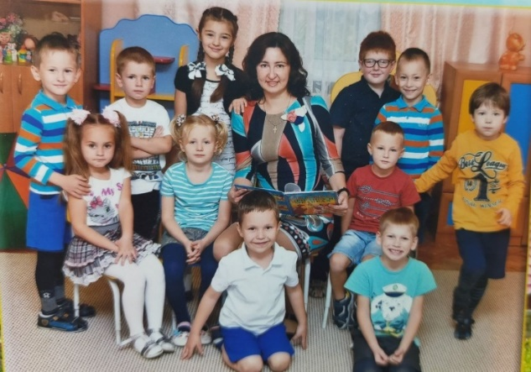
В 2020 году детский сад № 16 «Веснушка» был реорганизован в МАДОУ детский сад № 33 «Гном», а в 2021 году – реорганизован с МАОУ Краснопутьская СОШ.
Знакомьтесь, заместитель директора по дошкольному воспитанию Хоружева Анна Ринатовна.
В сфере дошкольного образования работает в Домодедово с 2007 года. Имеет высшую квалификационную категорию. Очень творческий, ответственный человек. Имеет грамоты за профессиональные достижения и является победителем и призером различных конкурсов,
в том числе
Призер 2 степени
муниципального конкурса
«Воспитатель года».
Несмотря на все реорганизации, наш дружный коллектив постоянен и продолжает работать , воспитывать и творить.

Slide 10
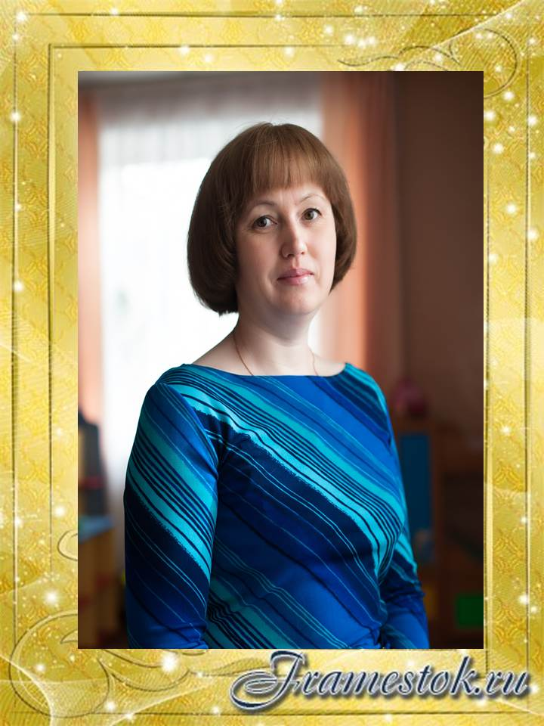
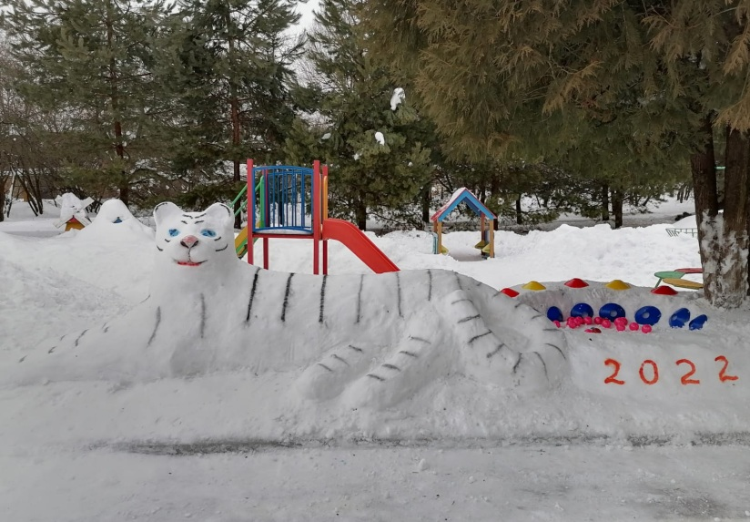
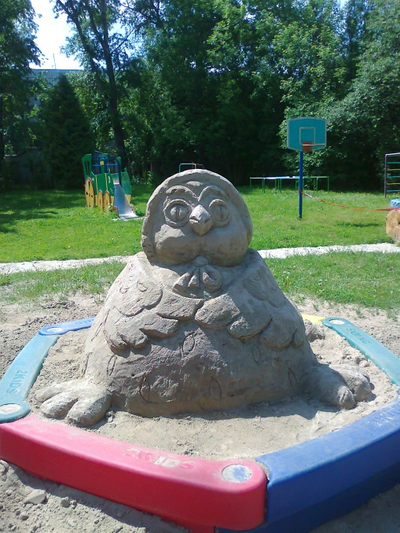
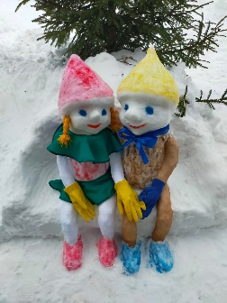
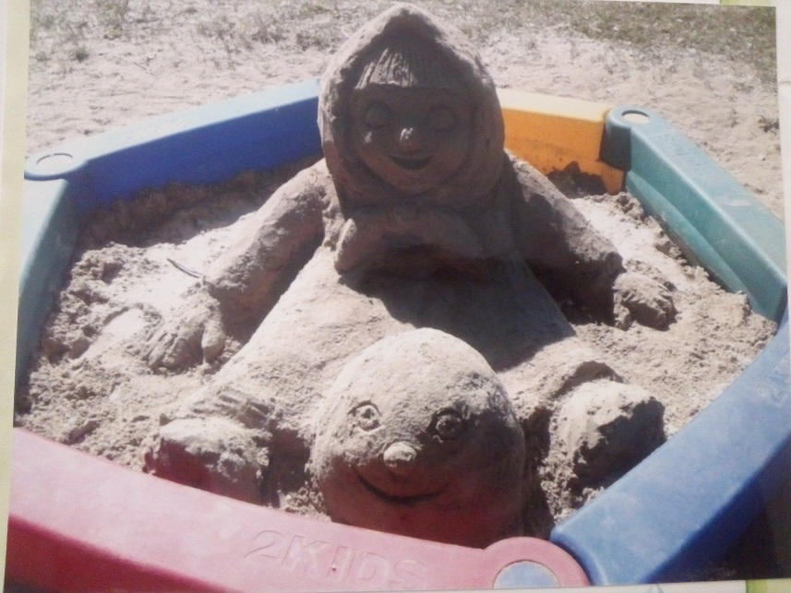
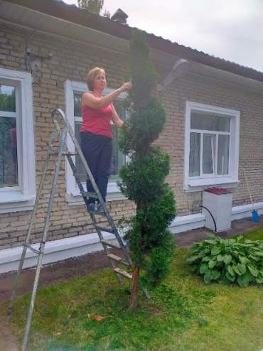
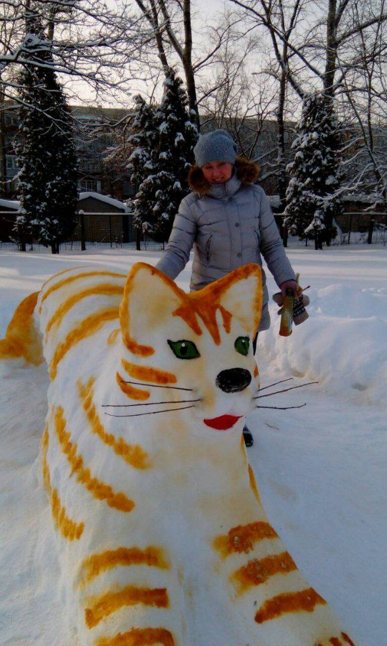
Самый талантливый, творческий воспитатель – Сметанина Лариса Михайловна.
Имеет высшую квалификационную категорию, стаж педагогической работы
18 лет.
Профессионал своего дела.
Она создает изумительные постройки из снега и песка, шьет оригинальные наряды и атрибуты, а еще облагораживает нашу территорию, не хуже, чем в Сочинском дендрарии.
Победитель и призер конкурсов различного уровня.

Slide 11
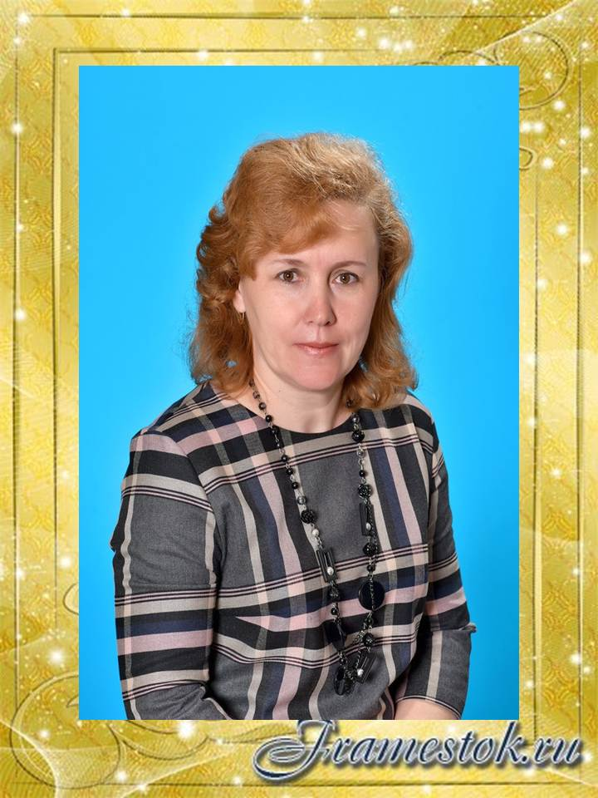
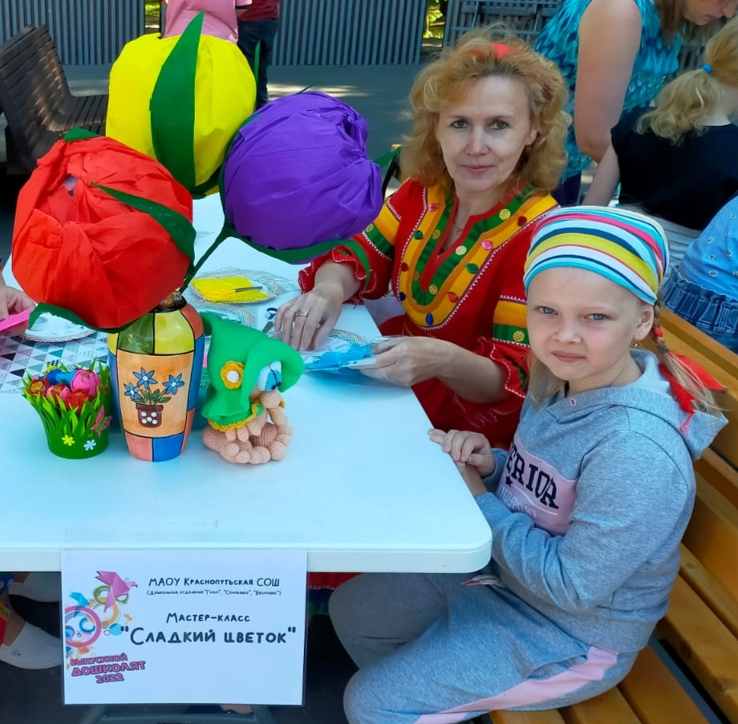
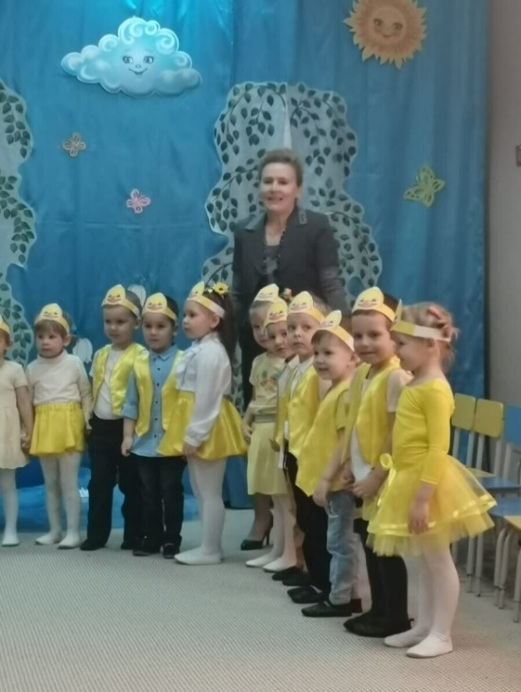
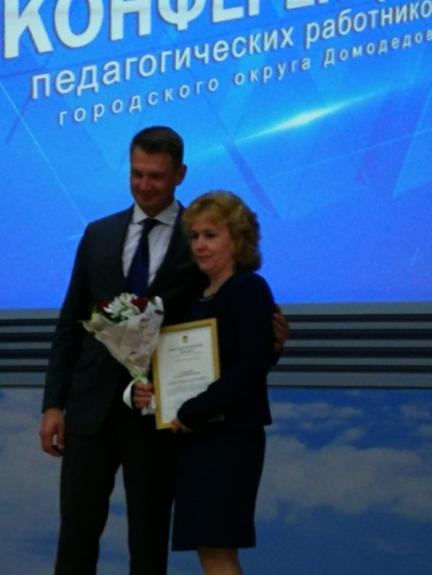
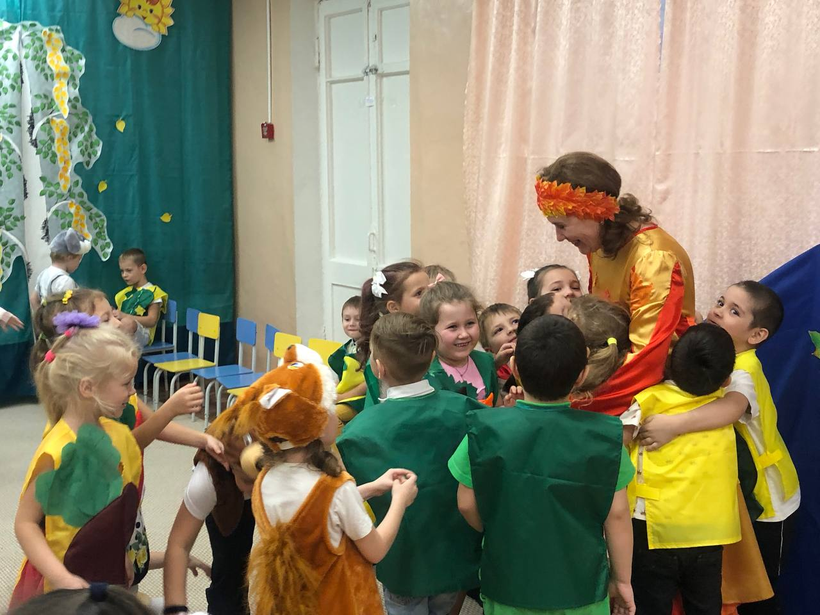
Самый ответственный и дисциплинированный воспитатель - Савелова Наталья Николаевна. Воспитатель высшей квалификационной категории. Стаж педагогической работы более 20 лет.
Является профессионалом своего дела, который умеет работать с детьми и ладить с родителями. Организовать работу с родителями умет быстро и эффективно.
Победитель и призер конкурсов различного уровня.

Slide 12
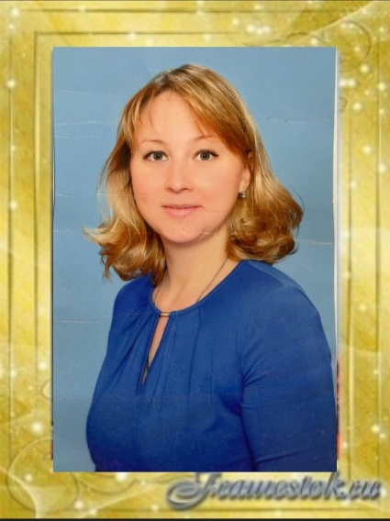
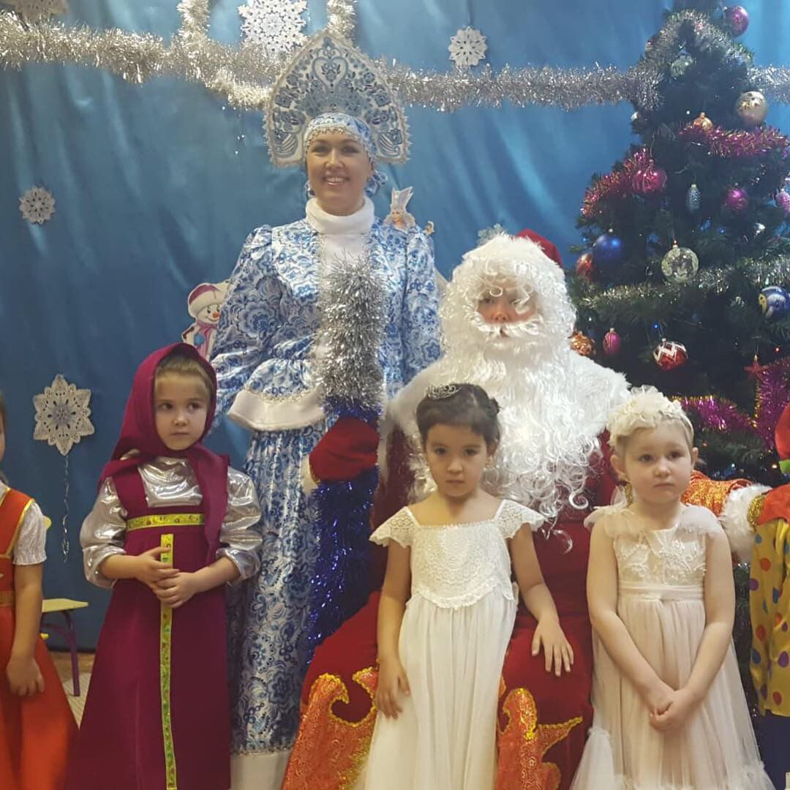
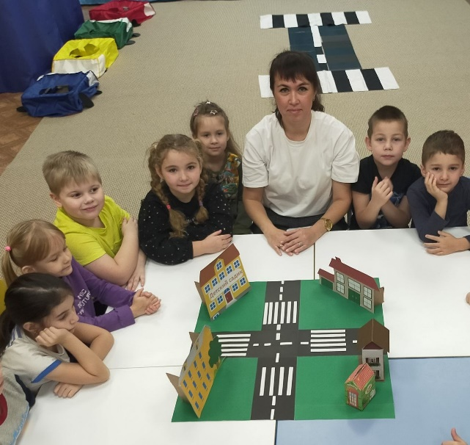
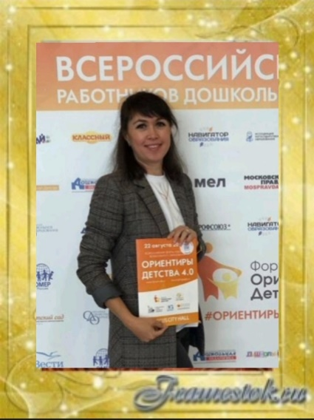
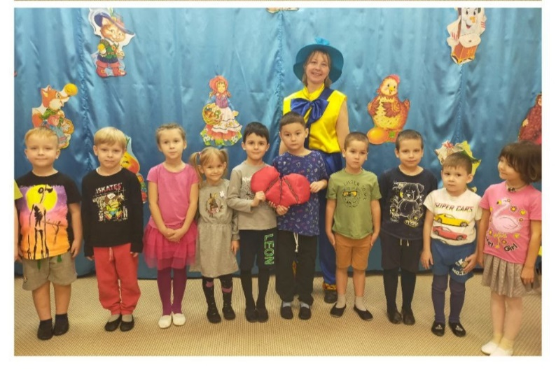
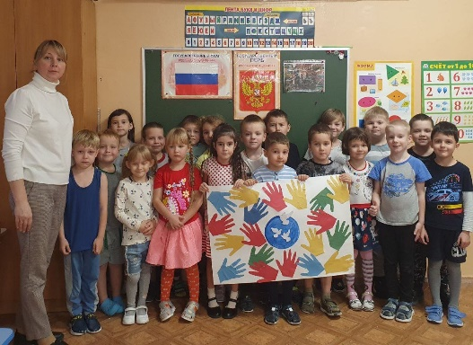
Наши начинающие свой педагогический путь педагоги:
Борсиева Альфия Наилевна – «Наш самый продвинутый педагог в области ИКТ технологий»;
Дмитриева Юлия Александровна – «Самый артистичный» воспитатель.
Они работают в нашем детском саду с августа 2023 года. Любят детей, дисциплину, имеют творческий подход, осваивают новое в области образования и воспитания дошкольников и перенимают опыт у наших опытных
педагогов.

Slide 13
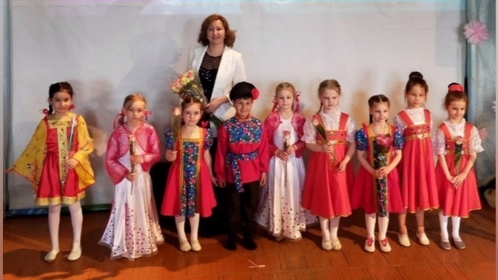
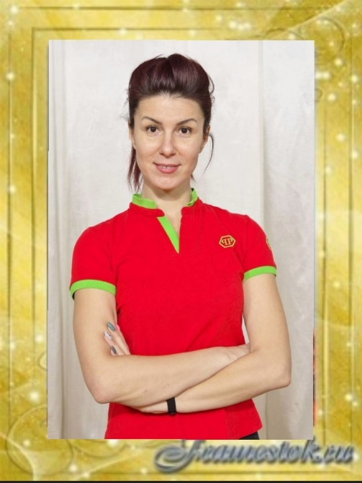
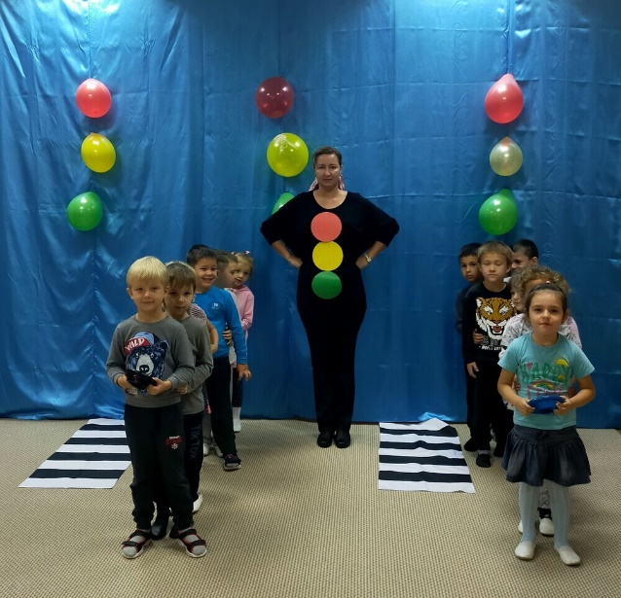
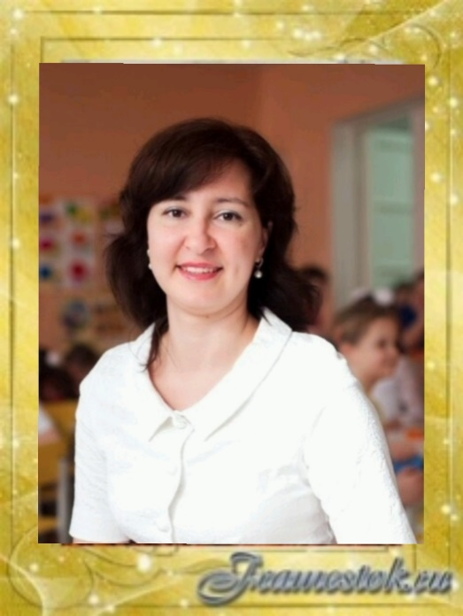
Музыкальные и фикультурные занятия для наших ребят проходят под руководством опытных и знающих свое дело педагогов: инструктор по физической культуре Баранова Светлана Сергеевна и музыкальный руководитель Хоружева Анна Ринатовна.
Педагоги опытные, творческие.Имеют высшую квалификационную категорию.
Победители и призеры конкурсов различного уровня.

Slide 14
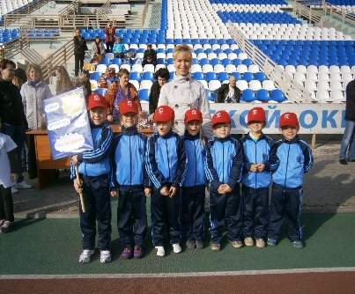
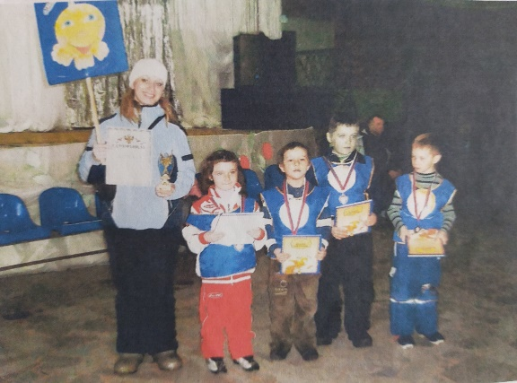
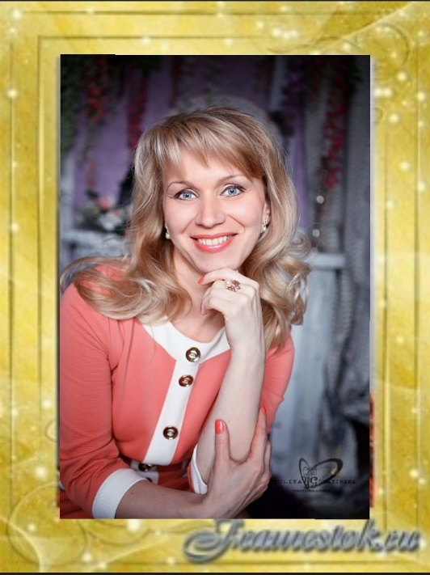
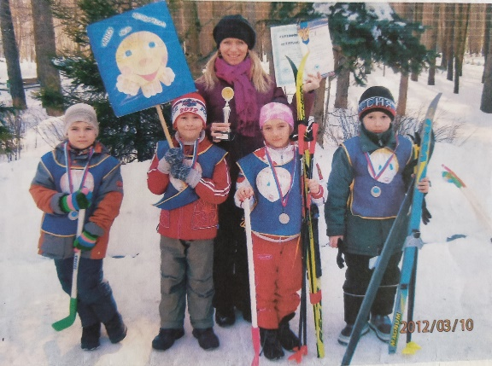
Хочется отметить нашего инструктора по физической культуре – Харьковскую Ирину Владимировну, которая работала с нами с 2010 по 2015гг. Педагог – профессионал своего дела. В каких только мероприятиях мы с ней не участвовали: и Домодедовская лыжня, и муниципальная олимпиада дошкольников г.о.Домодедово, и Шаховская лыжня св. Пантелеймона, посвященная Дню Защитника Отечества.

Slide 15
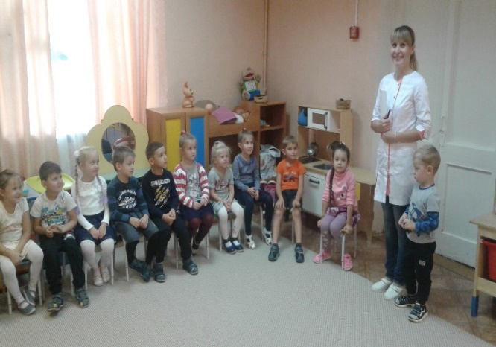
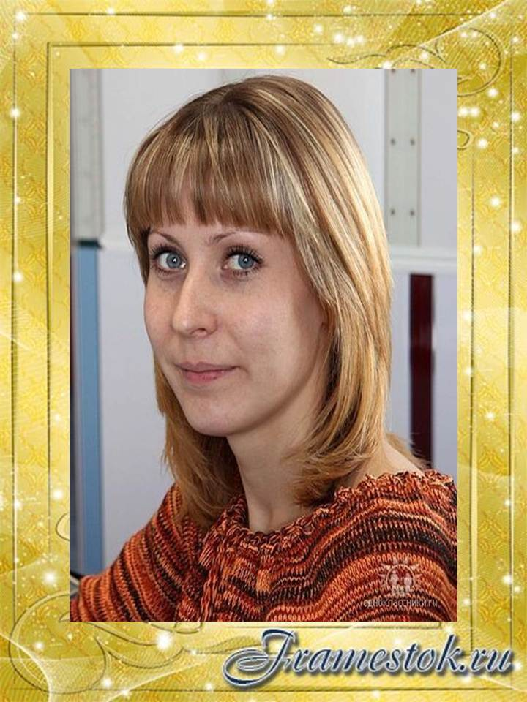
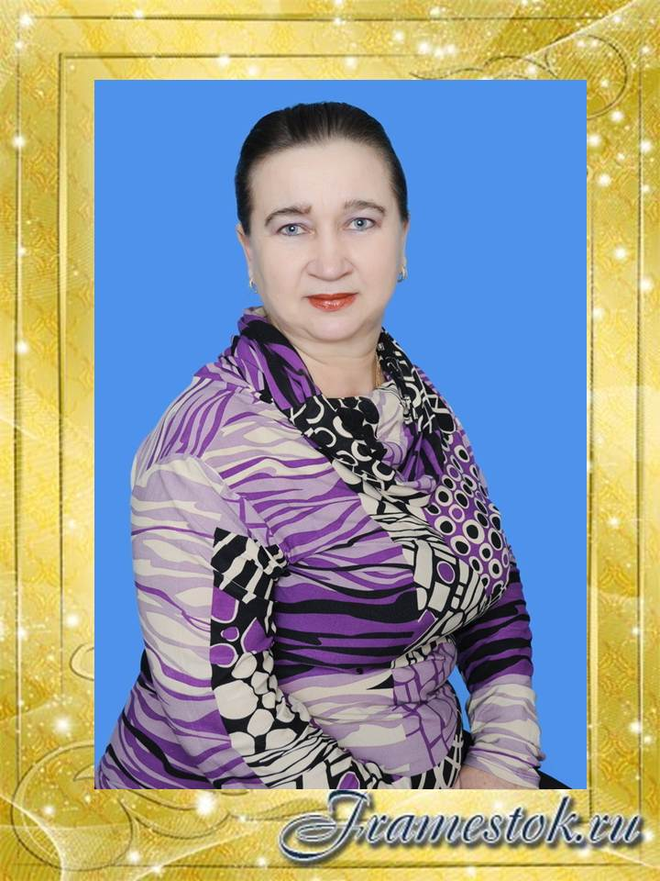
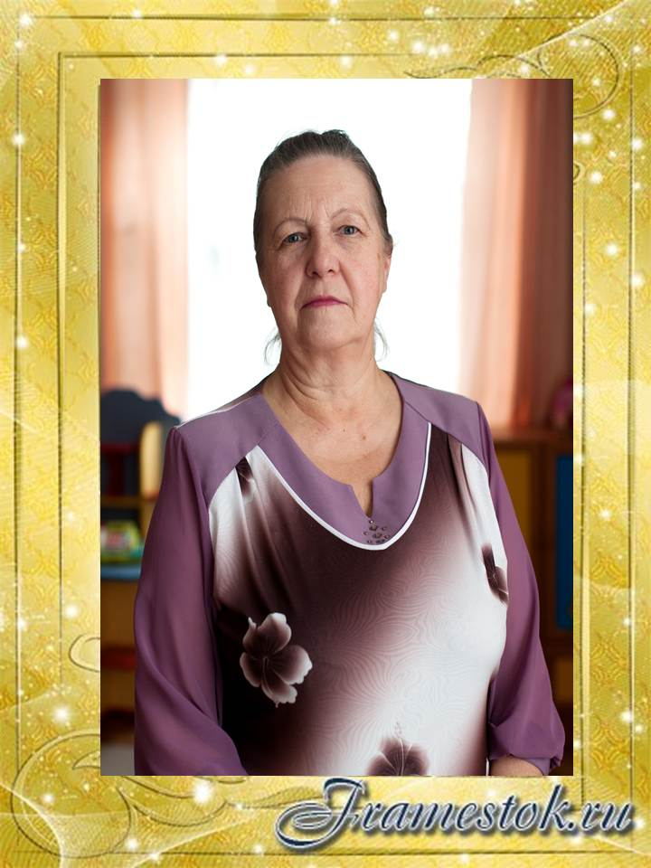
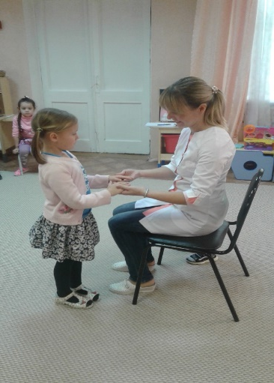
Наши «главные помощники» и по хозяйству, и в занятиях, и в мероприятиях. Без них никуда. Это наши младшие воспитатели.
Опыт работы более 10 лет. Всегда отзывчивы, улыбчивы, любят детей и являются самыми главными помощниками педагогов.
Здоровье наших воспитанников мы доверяем нашей опытной, доброй и отзывчивой медицинской сестре
Халько Елене Александровне.
Конопаткина Лариса Эдуардовна
Короткая Валентина Ивановна

Slide 16
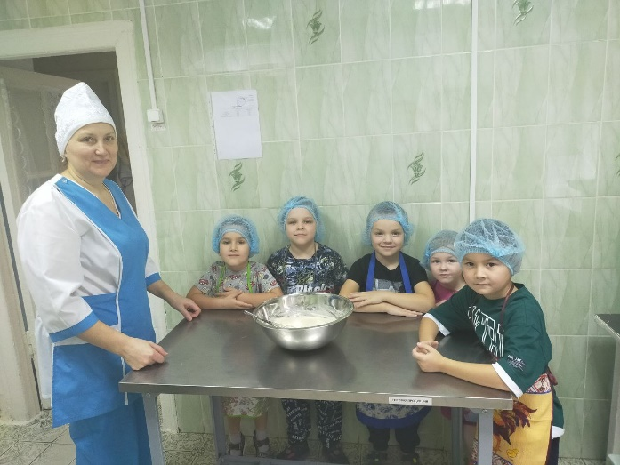
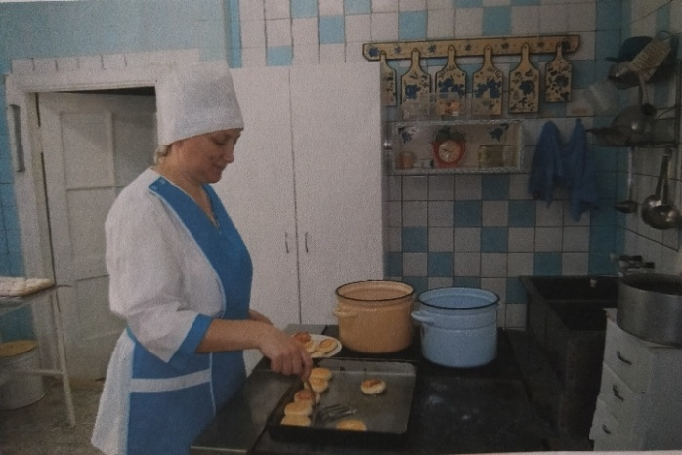


Представить себе детский сад без повара, просто невозможно.
А наш повар – Чеб Лидия Петровна – самый лучший повар в округе по мнению детей и родителей. Ее блюда красивы, вкусны и полезны.
Она является призером второй степени районного конкурса «Лучший повар детского сада».

Slide 17




Чистота – залог здоровья! Наш дворник – охранник Зобов Владимир Анатольевич.
Он не только наш главный помощник по хозяйству, но и бессменный Дед Мороз, Старик Хоттабыч и почетный гость в мероприятиях, посвященных нравственно – патриотическому воспитанию, так как он является майором запаса, ветераном боевых действий и Председателем совета ветеранов Краснопутьского Административного округа.

Slide 18






Нет в округе детсада меньше нас,
От губернатора не получаем грантов,
Но все кто здесь работал – высший класс!
А сколько здесь работало талантов!
Прибылова Мария Валерьевна
У нас заместитель заведующего по АХР , а сейчас – заместитель директора МАОУ Краснопутьской СОШ
Брыксина Наталья Владимировна
У нас музыкальный руководитель, а сейчас - зам.нач.территориального отдела Краснопутьского и Лобановского административных округов.
Немова Мария Владиславовна
У нас музыкальный руководитель,теперь работает директором филиала Шаховской детской муз.школы
Коломейчук Галина Михайловна,
Телешова Элла Григорьевна
У нас работали воспитателями, а затем стали – заведующими детских садов
Терехина Татьяна Михайловна
В нашем детском саду воспитатель, а теперь – учитель начальных классов.

Slide 19




Мы гордимся нашим детским садом и нашим коллективом. Мы стараемся сохранять и следовать традициям, которым уже немало лет, но и шагать в ногу со временем, создавая свои традиции и сохраняя их тоже.
Шествие «Бессмертного полка»
по территории городка Шахово
с привлечением воспитанников, родителей и жителей.
Активное участие
в мероприятиях нравственно – патриотического воспитания.
Сказка, где родители являются главными героями на «День матери».

Slide 20




Участие
в муниципальных фестивалях детского творчества.
Участие в фестивале педагогов дошкольных учреждений г.о.Домодедово.
Наш детский сад – это территория любви, счастья и «вечной молодости».
Это теплый дом, где царит семейная обстановка, где дети играют, слушают сказки, участвуют в занятиях, труде, общении.

